Slide 1
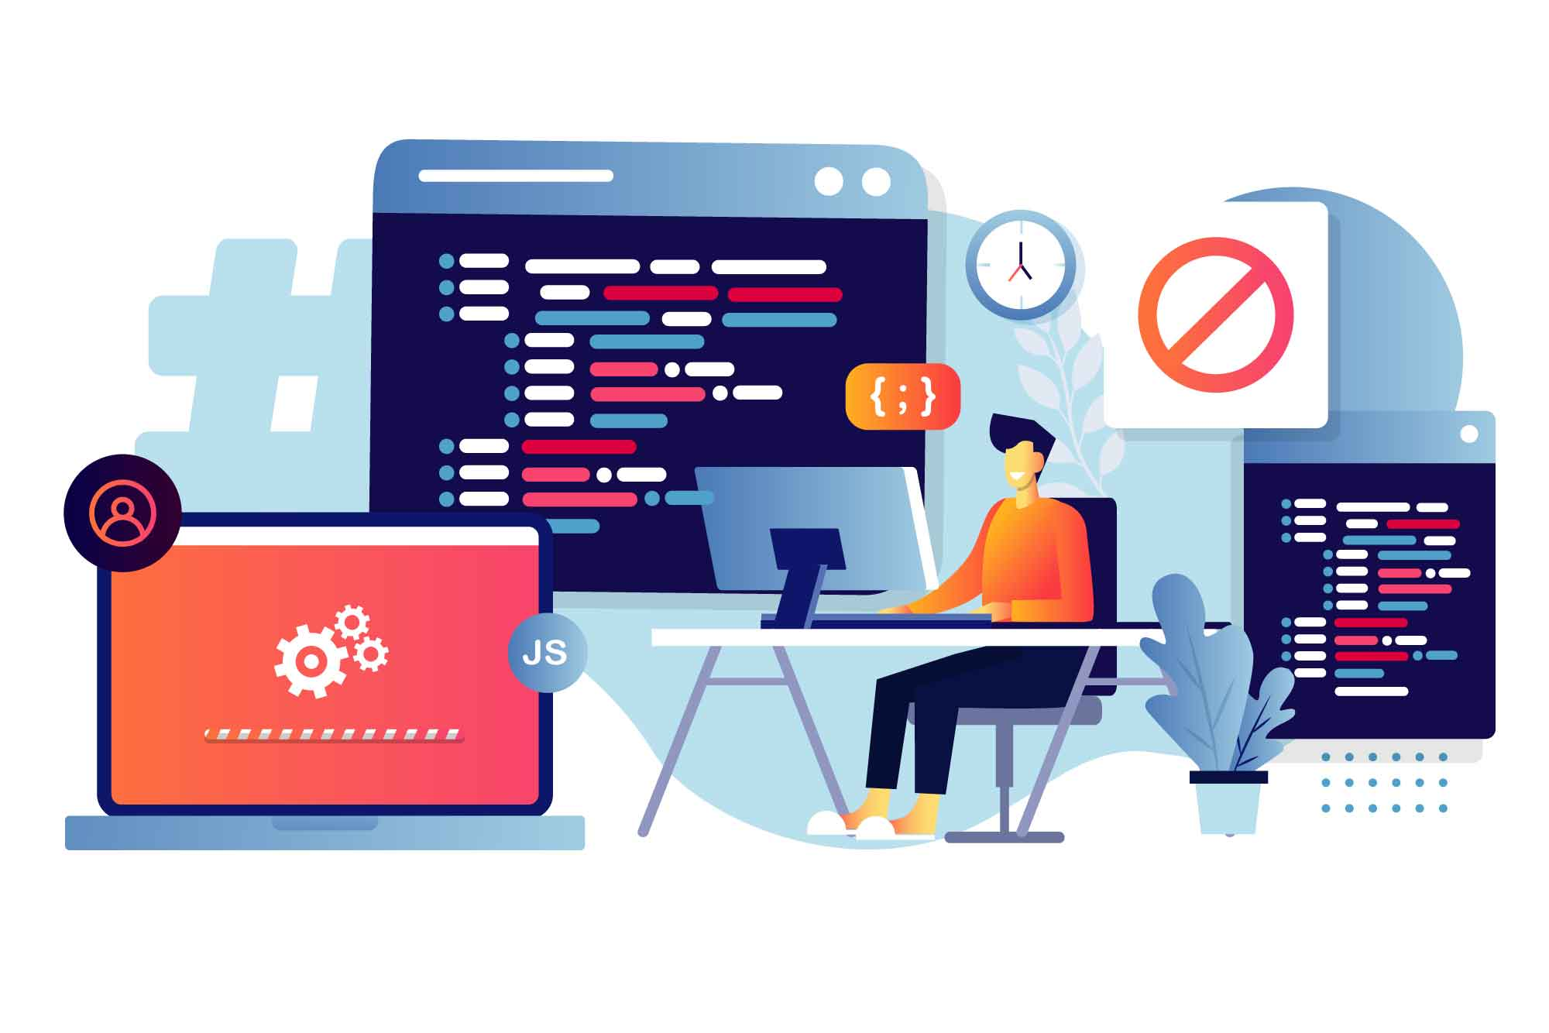
Projeto PI Casino Python Royale
Projeto Casino Python Royale
Simão Gomes
Nuno Rafael
Rafael Ribeiro
Gabriel Ribeiro
Programação Imperativa
1

Slide 2



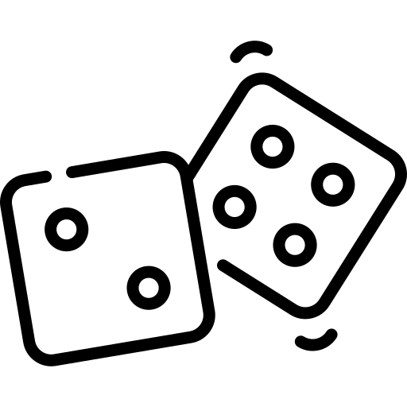
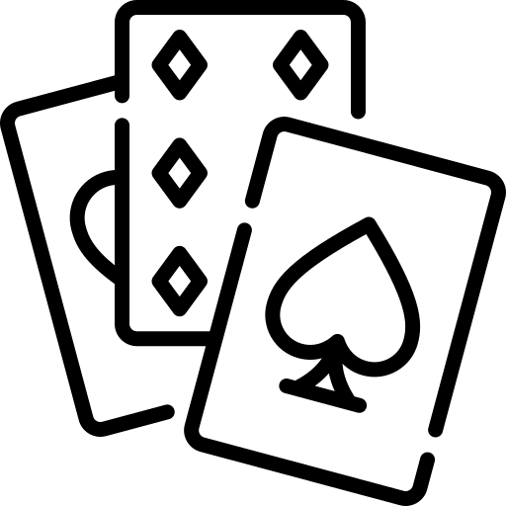
Objetivo do Projeto
Criação de um pequeno casino utilizando a linguagem “Python”.
Implementação dos conhecimentos abordados em aula.
Projeto Casino Python Royale
Simão Gomes
Nuno Rafael
Rafael Ribeiro
Gabriel Ribeiro
Programação Imperativa
2

Slide 3
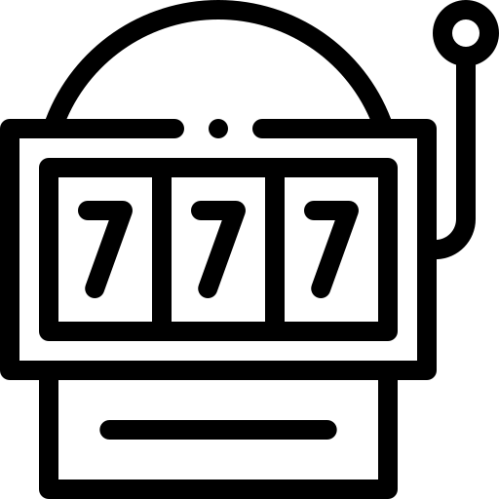



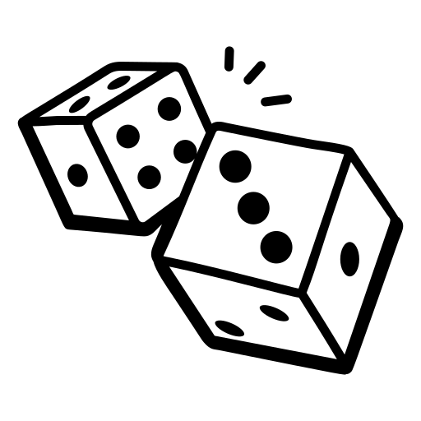
Jogos Criados para o Casino
Slots
BlackJack
Roleta
Poker
Dados
Projeto Casino Python Royale
Simão Gomes
Nuno Rafael
Rafael Ribeiro
Gabriel Ribeiro
Programação Imperativa
3

Slide 4


Sistema de Fichas
No código foi implementado um sistema de depósito e levantamento de fichas.
Onde está também incluído uma taxa de 5% quando é feito o levantamento das fichas.
Projeto Casino Python Royale
Simão Gomes
Nuno Rafael
Rafael Ribeiro
Gabriel Ribeiro
Programação Imperativa
4

Slide 5
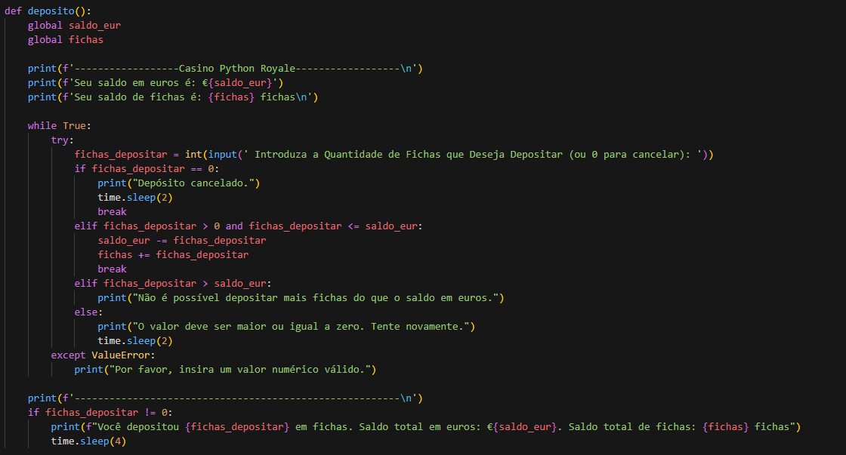
Sistema de Fichas Depósito: Código
Projeto Casino Python Royale
Simão Gomes
Nuno Rafael
Rafael Ribeiro
Gabriel Ribeiro
Programação Imperativa
6

Slide 6
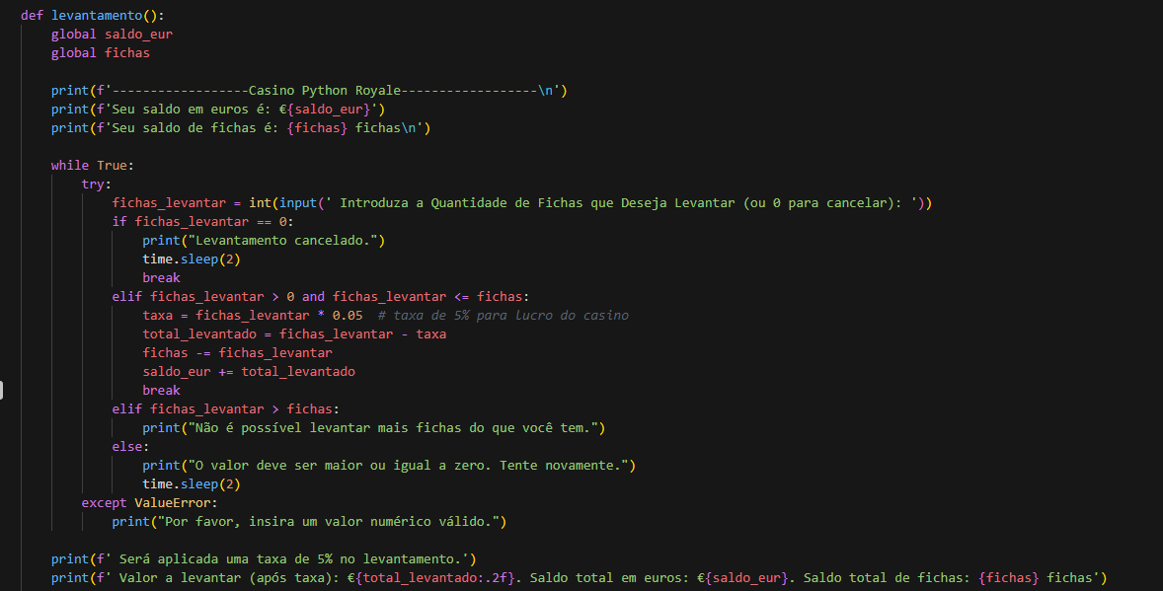
Sistema de Fichas Levantamento: Código
Projeto Casino Python Royale
Simão Gomes
Nuno Rafael
Rafael Ribeiro
Gabriel Ribeiro
Programação Imperativa
6

Slide 7
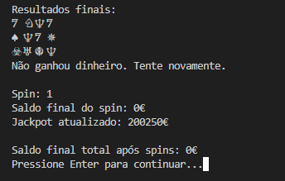
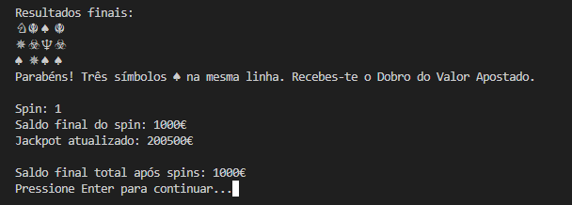
Jogos Slots
Spins Single e Automáticos
Sistema de Jackpot
Animação do Spin
Projeto Casino Python Royale
Simão Gomes
Nuno Rafael
Rafael Ribeiro
Gabriel Ribeiro
Programação Imperativa
6

Slide 8
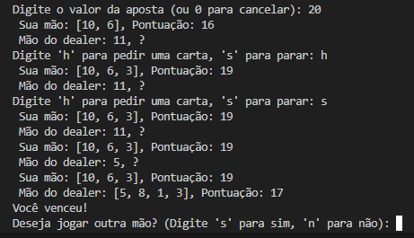
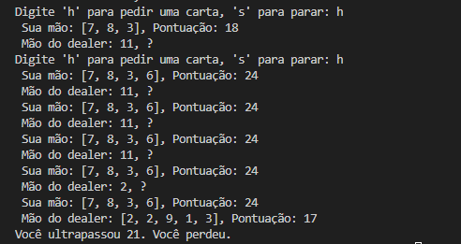
Jogos BlackJack
Dealer
Regras Implementadas
Vitórias e Derrotas
Projeto Casino Python Royale
Simão Gomes
Nuno Rafael
Rafael Ribeiro
Gabriel Ribeiro
Programação Imperativa
6

Slide 9
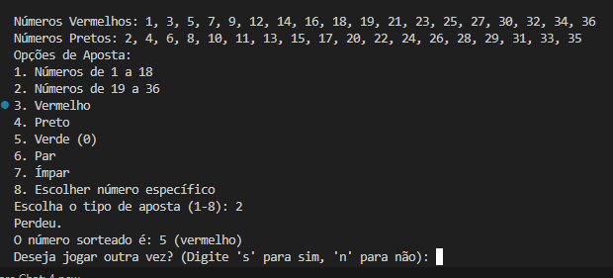
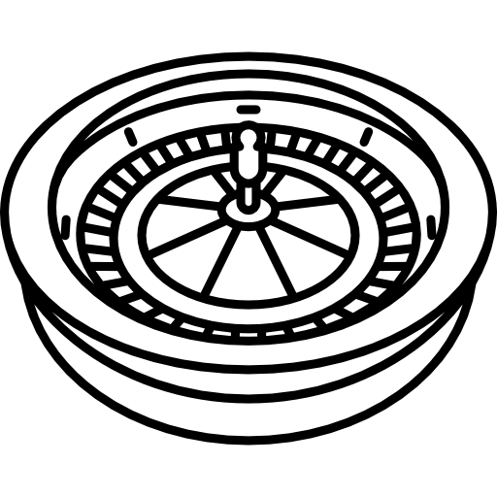
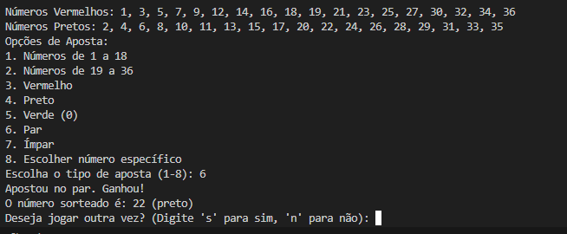
Jogos Roleta
Chances de Vitória
Multiplicador de Dinheiro
3 Cores de Apostas
Projeto Casino Python Royale
Simão Gomes
Nuno Rafael
Rafael Ribeiro
Gabriel Ribeiro
Programação Imperativa
6

Slide 10
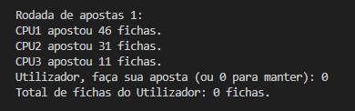
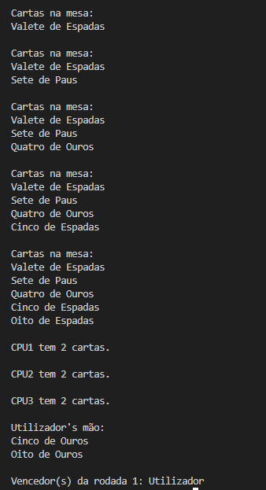
Jogos Poker
Texas Hold´em
Mesa com Dealer
1 Jogador vs Computador
Projeto Casino Python Royale
Simão Gomes
Nuno Rafael
Rafael Ribeiro
Gabriel Ribeiro
Programação Imperativa
6

Slide 11
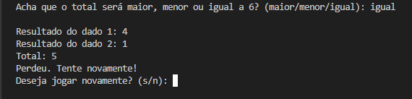
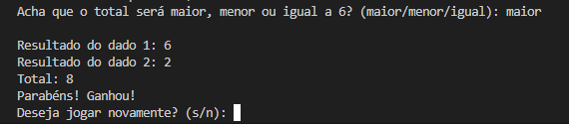
Jogos Dados
Multiplicador de Dinheiro
Sistema de Vitórias
Lançamento dos Dados
Projeto Casino Python Royale
Simão Gomes
Nuno Rafael
Rafael Ribeiro
Gabriel Ribeiro
Programação Imperativa
6

